Slide 1


Notes:
1

Slide 2
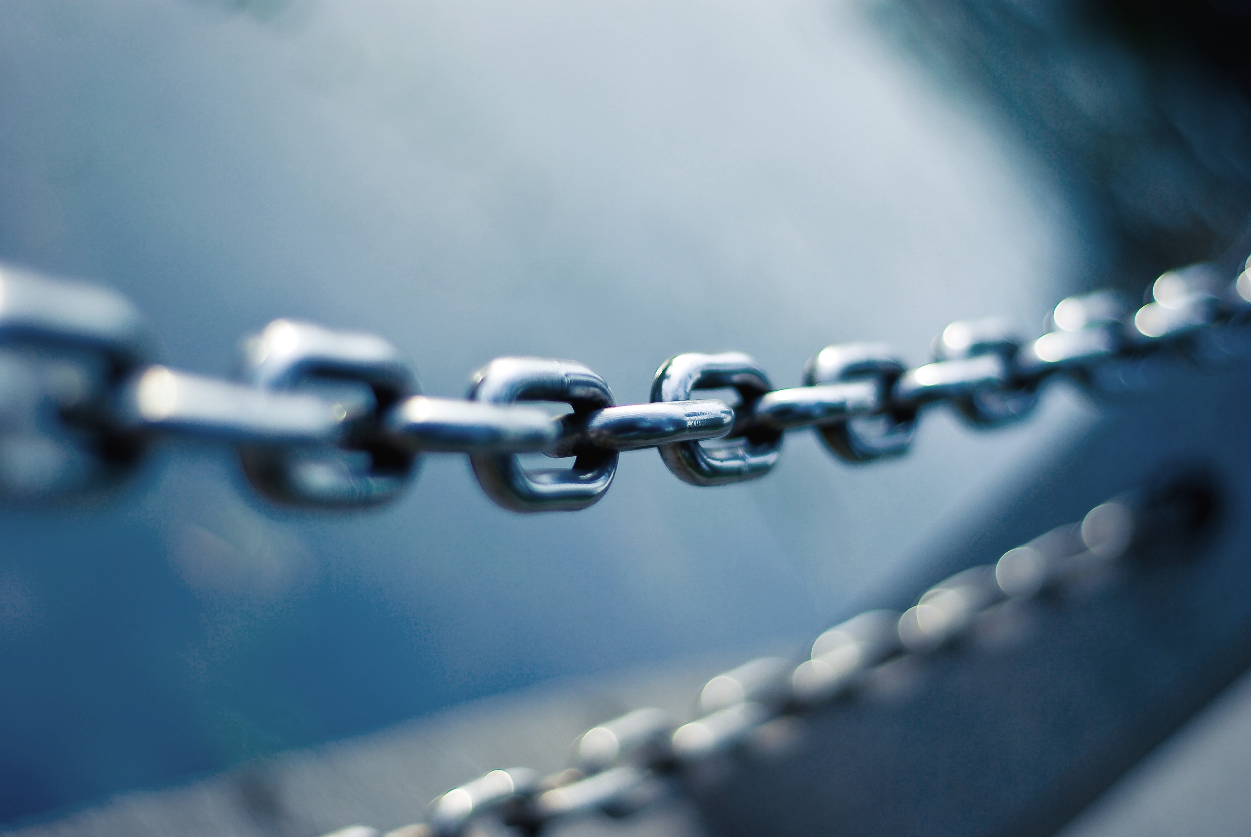
Vorstellung: OOP-Projekt
Toolchain
Notes:
2
Kurze Vorstellung => Wunsch von Hara

Slide 3
Idee und Überblick
Teammitglieder
Probleme und Lösung
Was haben wir gelernt?
Notes:
3

Slide 4
Idee und Überblick
Entstand aus dem Problem von „Tool mess“
Werkzeug in einem Unternehmen organisieren
Web-App:
Gebaut in Laravel
Notes:
4

Slide 5

Notes:
5

Slide 6
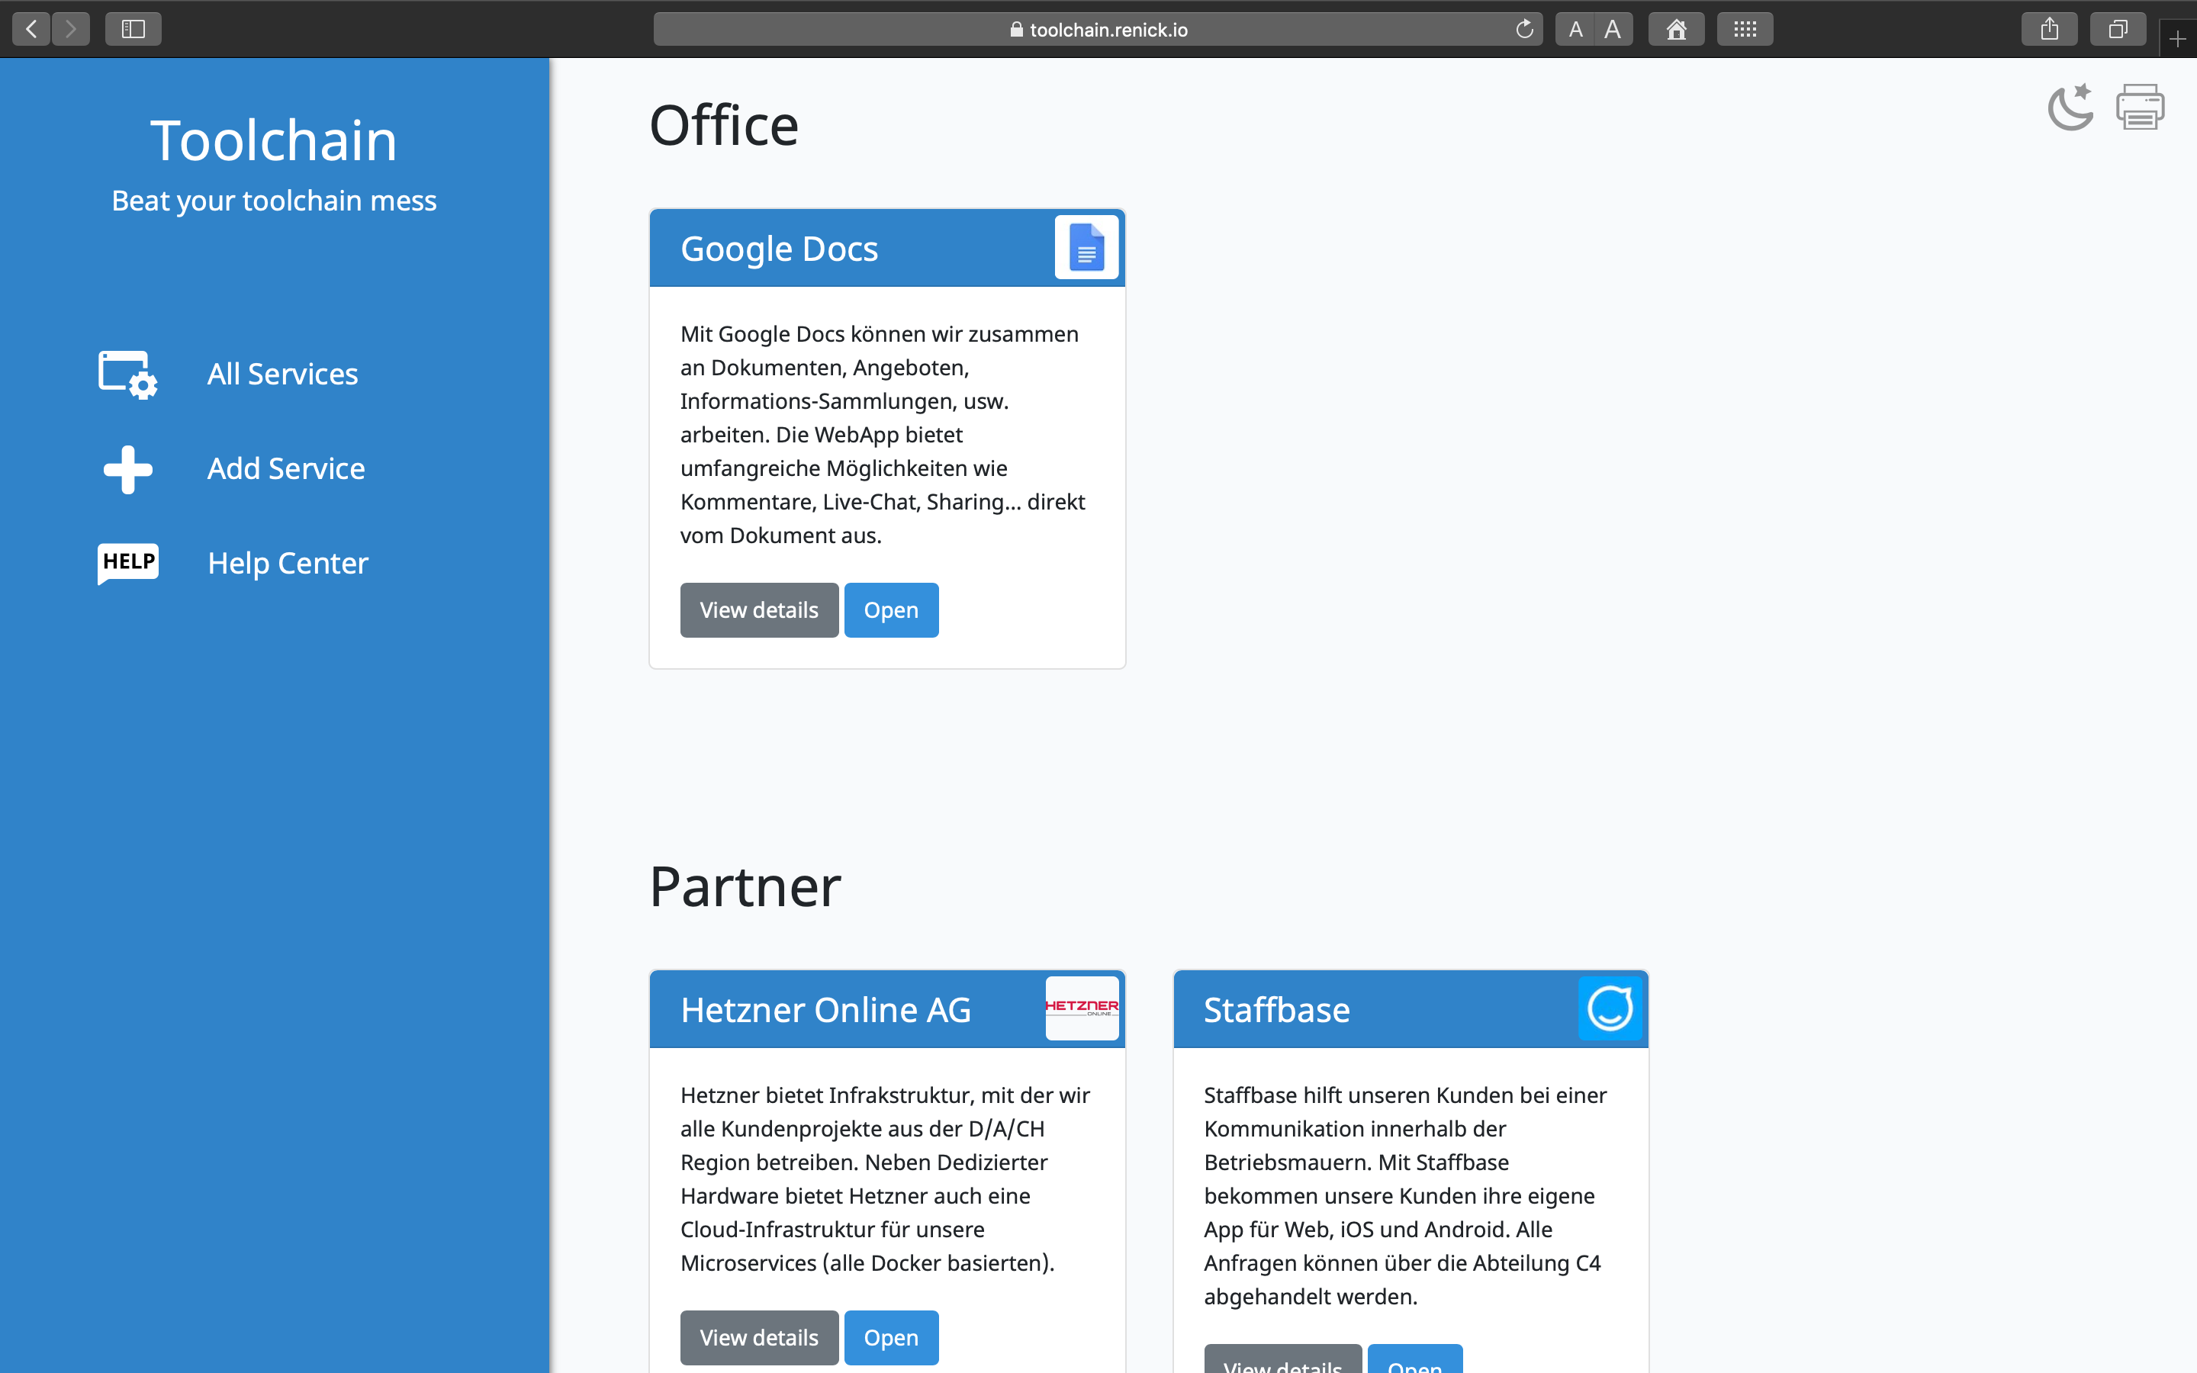
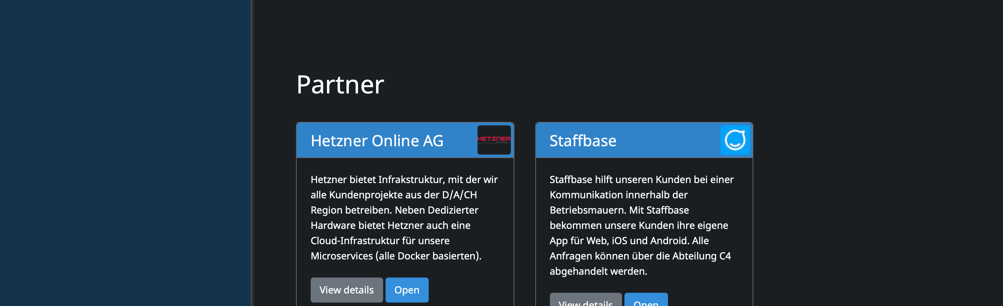
Notes:
6

Slide 7
Idee und Überblick
Teammitglieder
Probleme und Lösung
Was haben wir gelernt?
Notes:
7

Slide 8
Teammitglieder
Renick Büttner Teamleitung Webdevelopment Backend | Jonas Wagner Webdevelopment Frontend Testing und Bug Fixing | Sebastian Walter Dokumentation Grafiken und Design Präsentation
Notes:
8
Renick Büttner
Git-Repo
Initialisierung, Reviews, Merge-Konflikte lösen
Projektmangament - Webdevelopment
Aufgaben Definition und Verteilung
Entwurf des Prototyps/Mookups
Projektidee
Dokumentation
Gegenlesen
Jonas Wagner
Frontend
CSS und JS
Google SSO
Blackbox-Tests
Erweiterung um kleinere Features
Dokumentation
Gegenlesen
Sebastian Walter
Entwurf und Umsetzung der Icons
Navigation, Button, Schnelleditierungsmenü
Diagramme (Klassendiagramm)
Design und Mini-CD
Schriftarten, Farbtheme festlegen
Logo und Schriftzug entwerfen und umsetzen
Erstellen der Dokumentation
Erstellen der Präsentation
Sprechanteile und Themen festlegen
Formatierung und Layout

Slide 9
Idee und Überblick
Teammitglieder
Probleme und Lösung
Was haben wir gelernt?
Notes:
9

Slide 10
Probleme und Lösungen
Zeitmangel
Absprachen
Arbeit im Team
Soziales
Notes:
10
Ein bisschen schön labern wie gut wir unsere Probleme gelöst haben
Zeitmangel
Problem: Zeitmangel durch Prüfungen, Urlaub, Praxisaufgaben
Lösung: Aufgabenverteilung möglichst Unabhängig gestalten
Absprachen
Problem: schwierige Absprache durch Urlaube und Aufenthalt in verschiedenen Städten
Lösung: Nutzung von Skype
Arbeit im Team
Aufgabenverteilung => Projektmanagment
Soziales
Problem: kleine Streitigkeiten
Lösung: Konfliktmanagment

Slide 11
Idee und Überblick
Teammitglieder
Probleme und Lösung
Was haben wir gelernt?
Notes:
11

Slide 12
Was haben wir gelernt?
Kalender besser studieren
E-Mails senden üben
Zeitmanagment
Milestones planen
Notes:
12

Slide 13
Eure Fragen
Notes:
13

